Slide 1
Informační systémy - základní pojmy Jaroslav Šmarda

Slide 2
Jaroslav Šmarda
Vema, a. s. smarda@vema.cz mobil: 603 487 857 http://twitter.com/jsmarda http://www.vema.cz

Slide 3
Cíl předmětu Informační systémy
Cíl
Cílem předmětu je seznámit studenty s multidisciplinární oblastí informačních systémů.
Témata
Budeme se zabývat základními principy a vlastnostmi informačních systémů, reprezentací dat a využitím rozšiřitelného značkovacího jazyka v IS a podnikovými informačními systémy.
Zaměříme se také na projektování IS a na modelování IS s využitím unifikovaného modelovacího jazyka.
Pozornost budeme věnovat i manažerským informačním systémům včetně business intelligence.

Slide 4
Metoda hodnocení předmětu
Projekt
Během semestru studenti zpracují velmi zjednodušený projekt vybrané komponenty IS
Písemný test
Předmět bude uzavřen zkouškou ve formě písemného testu.

Slide 5
Literatura
HRONEK, Jiří. Informační systémy [online]. Olomouc : Katedra informatiky Přírodovědecká fakulta Univerzita Palackého, 2007 [cit. 2011-01-05]. Dostupné z WWW: <http://www.inf.upol.cz/download/study/materials/Informa%C4%8Dn%C3%AD%20syst%C3%A9my.pdf>.
SODOMKA, Petr. Informační systémy v podnikové praxi. 2010. 2. vydání Brno : Computer Press, a.s., 2010. 501 s. ISBN 978-80-251-2878-7.
RAINER, R. Kelly; TURBAN, Efraim. Introduction to Information Systems : Supporting and Transforming Business. 2 edition. USA : Wiley, 2008. 464 s. ISBN 978-0470169001.
LAUDON, Jane P., LAUDON, Kenneth C. Management Information Systems : Managing the Digital Firm. 10th edition. [s.l.] : Pearson Education, 2008. 736 s. ISBN 0132415798.
PILONE, Dan; MILES, Russ. Head First Software Development : A Brain-Friendly Guide. 1 edition. Sebastopol (California) : O'Reilly Media, 2008. 496 s. ISBN 978-0596527358.

Slide 6
Informační systémy
Přístupy ke zkoumání IS
Data, informace, znalosti
Systém, základní atributy systému
Informační systém

Slide 7
Přístupy ke zkoumání IS
Technický
Computer science, management science, operační výzkum
Behaviorální
Sociologie, psychologie, ekonomie
Sociotechnický
Spojení technického a behaviorálního přístupu

Slide 8
Technický přístup ke zkoumání IS
Computer science:
Teoretické základy informací a vyčíslitelnosti
Teoretická computer science:
Základy: matematická logika, algebry a grafy
Teorie programovacích jazyků, gramatiky a jazyky
Databáze
Paralelní a distribuované systémy
Aplikovaná computer science:
Umělá inteligence, softwarové inženýrství (software engineering)

Slide 9
Technický přístup ke zkoumání IS
Management science a operační výzkum:
Analýza a modely rozhodování
Finanční management
Manufacturing and service science, management dodavatelského řetězce
Management příjmů

Slide 10
Behaviorální přístup ke zkoumání IS
Sociologie
Jak skupiny a organizace ovlivňují vývoj IS a jak IS ovlivňují skupiny a organizace
Psychologie
Jak lidé přijímají a zpracovávají formální informace
Ekonomie
Jak IS mění řízení a náklady v podniku, jak fungují trhy s digitálním zbožím

Slide 11
Sociotechnický přístup
Informační
systém
Dodavatelé HW+SW
Manažeři+ zaměstnanci-
cíle
Legislativní, sociální a kulturní okolí
Firmy – investice+
podnikatelská hodnota

Slide 12
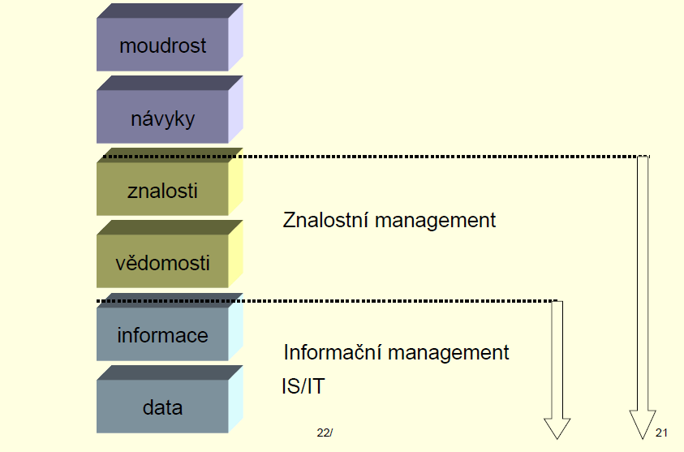
Základní oblasti zájmu
Zdroj: Koch, M.: Management IS
http://vzdelavani.esf-fp.cz/results/results_02/edumat_rep/MIS/MIS_P01.pdf

Slide 13
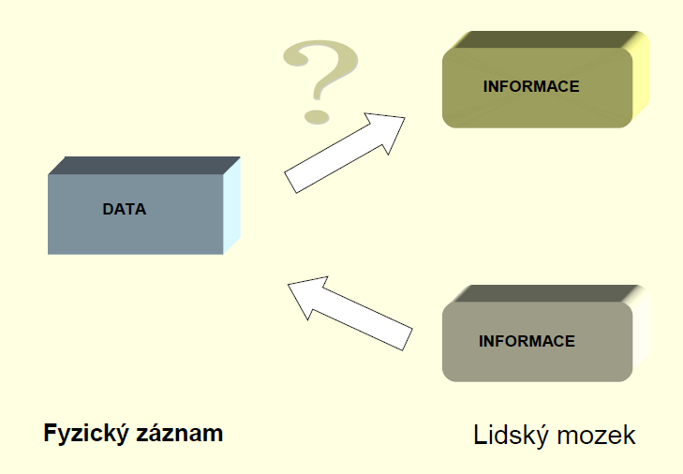
Data a informace
Zdroj: Koch, M.: Management IS
http://vzdelavani.esf-fp.cz/results/results_02/edumat_rep/MIS/MIS_P01.pdf

Slide 14
Data
Data představují fakta, měření, text, obraz, zvuk, video, nejčastěji v kontextu sledovaného procesu nebo situace.

Slide 15
Data
Vlastnosti dat:
nezávislá na uživateli, většinou odráží současný stav reality
vždy zjednodušují komplexnost reality (jsou nekompletní). Při rozvoji IS to vede k procesu změn a inovací, v jejichž důsledku se buď dodávají nová data, nebo zjemňují, či zpřesňují (strukturální) stará data.
přesto představují velký objem, často mnoho detailů
poměrně často a rychle se mění
verifikovatelnost dat je možnost u většiny případů opakovaně objektivně ověřit správnost a přesnost dat ( opakováním měření, pozorování )

Slide 16
Data
Datová položka
elementární popis věcí, událostí, činností nebo transakcí, který je zaznamenáván, klasifikován a ukládán, ale není uspořádán tak, aby měl nějaký specifický význam
čísla, písmena, obrazy, zvuky
příklady:
částka k výplatě na výplatním lístku
počet hodin, které odpracoval dělník v určitém týdnu
Data
tok datových položek

Slide 17
Informace
Informace je schopnost organizovat nebo v organizovaném stavu udržovat.
Pojem informace je možno chápat v různých základních významech:
1. „laický“ - sdělení, zpráva, jazykový projev, ve kterém se co nejobjektivněji věcně konstatují určitá fakta, znalost sdílená tím, že se komunikuje – sdělitelná znalost
2. význam „sémantický“(kvalitativní) - jedná se o absolutní zisk informace jak např. odpovídá významu jednotlivých slov
3. význam „pragmatický“ (předchozí ovlivňuje následné) - jedná se o relativní zisk informace - příjemce rozlišuje zda již sdělovanou informaci má, či ne - sdělení toho, co už vím, není podle tohoto pojetí ziskem informace
… kybernetický, matematický, inženýrský …

Slide 18
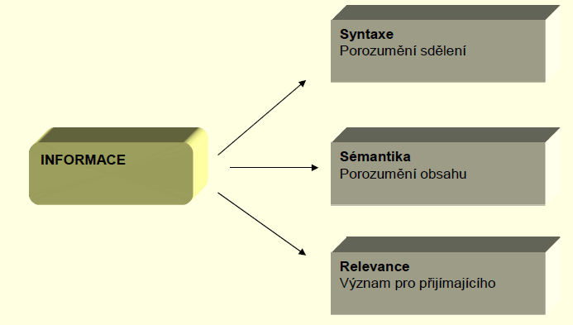
Informace
Zdroj: Koch, M.: Management IS
http://vzdelavani.esf-fp.cz/results/results_02/edumat_rep/MIS/MIS_P01.pdf

Slide 19
Informace
INFORMACE
VÝZNAM
STRUKTURA
DATA
Informace
data, která jsou uspořádána tak, aby měla význam a hodnotu pro příjemce
Příjemce interpretuje význam a dělá závěry z informací.
příklady:
jméno studenta, předmět, známka
jméno pracovníka, období (měsíc.rok), částka k výplatě na výplatním lístku z tohoto období

Slide 20
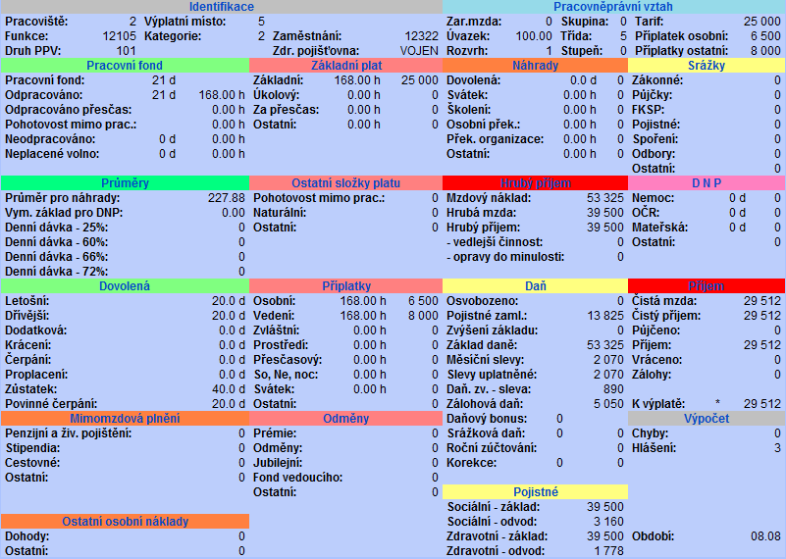
Data a informace
Data = fakta reprezentující věci, události, činnosti,... před tím, než budou upravena do formy srozumitelné pro člověka
Informace = data upravená tak, aby měla význam a užitek pro člověka
vstupní data
informace
Oscis:2167
Jméno: Aleš Novotný
Oscis: 2375
Jméno: Jiří Procházka
Oscis: 3652
Jméno: David Krejčí
2375,50,62,120,34
2375,50,35,105,26
2375,50,65,110,28
3652,50,86,155,32
3652,50,75,120,34
IS

Slide 21
Znalosti
Robert M. Hayes: Znalosti jsou výsledkem porozumění informaci, která byla právě sdělena, a její integrace s dřívějšími informacemi.
Spolu s růstem intenzity využívání informací a znalostí pro tvorbu hodnot sledujeme také tlak na rychlost rozhodování.
doba pro rozhodnutí nesmí překročit čas, který je vymezen existenci problému
Zdroj: Koch, M.: Management IS
http://vzdelavani.esf-fp.cz/results/results_02/edumat_rep/MIS/MIS_P01.pdf

Slide 22
Znalosti
Znalosti - to, co jednotlivec ví po osvojení dat a informací a po jejich začlenění do souvislostí.
Jsou spoluvytvářeny individuálním vzděláním a zkušenostmi experta. Je to výsledek poznávacího procesu, předpoklad uvědomělé činnosti.

Slide 23
Vlastnosti znalostí
staví na informacích, integruje novou informaci s předešlými k zachycení komplexnějšího a abstraktnějšího pohledu na část reality
zároveň informace jsou jen parciální - představují malou část znalostí
obvykle jsou méně přesné (proti datům), obsahují nejistotu, např. nová, detailnější data, odporující aktuálním znalostem
zahrnují proces abstrakce, generalizace a kategorizace dat a informací
představují obecné zákonitosti, které se nemění tak rychle, jako data

Slide 24
Znalosti
ZNALOST
ABSTRAKCE
VZTAHY
INFORMACE
Zdůvodnění
APLIKACE

Slide 25
Znalosti
se skládají z dat a/nebo informací, která byla uspořádána a zpracována tak, aby zajistila pochopení, zkušenosti, kumulované vědomosti anebo odbornost za účelem použití při řešení nějakého problému

Slide 26
Proces akumulace znalostí
Zdroj: Hronek, J.: Informační systémy http://www.inf.upol.cz/download/study/materials/Informa%C4%8Dn%C3%AD%20syst%C3%A9my.pdf

Slide 27
Systém je:
organizovaná množina myšlenek, principů, doktrín, seskupená za účelem vysvětlení vnitřního uspořádání nebo činnosti celku
soustava zvolených principů pro řešení určitých celospolečenských problémů ( sociální systémy)
množina komponent (prvků), která interaguje, aby splnila nějaký cíl
pravidelně se ovlivňující nebo vzájemně závislá skupina položek, která je chápána jako celek

Slide 28
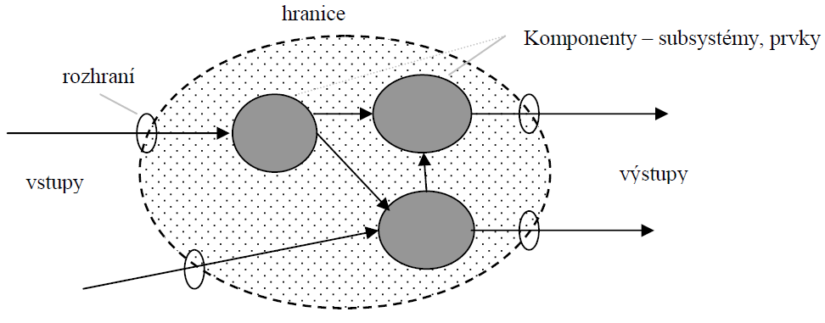
Systém
Zdroj: Hronek, J.: Informační systémy http://www.inf.upol.cz/download/study/materials/Informa%C4%8Dn%C3%AD%20syst%C3%A9my.pdf

Slide 29
Základní atributy systému:
Struktura
je definovaná množinou všech prvků a vazeb (vztahů, relací) mezi prvky, resp. dalšími různými podsystémy daného systému
Prvky systému
jsou obecně elementární, dále nedělitelné části systému, které představují jeho rozkladové (dekompoziční) části
Subsystémy
podmnožina prvků systému, kterou můžeme obvykle hodnotit jako samostatný systém se specifickou charakteristikou

Slide 30
Základní atributy systému:
Okolí systému ( prostředí )
pod pojmem okolí systému budeme rozumět takovou entitu, která je zdrojem podnětů působících na systém a která přijímá reakce systému na tyto podněty (všechny prvky, které neleží v systému, ale za jeho hranicí)
Hranice systému
obvykle uzavírá systém nebo odděluje 2 nebo více systémů

Slide 31
Základní atributy systému:
Vstup systému
množina vazeb či proměnných, jejichž prostřednictvím se uskutečňuje působení okolí na systém
Výstup systému
množina vazeb či proměnných, jejichž prostřednictvím se uskutečňuje působení systému na jeho okolí
Chování
je projevem dynamiky systému. Popisujeme je pomocí vstupních, stavových a výstupních charakteristik.

Slide 32
Základní atributy systému:
Stav systému
je souhrn hodnot jeho atributů, vlastností, které lze rozpoznat v daném časovém okamžiku za přesně definovaných podmínek. Událost je změna hodnoty některého atributu (prvku), nebo může být spojena se změnou konfigurace (propojení)
Stabilita
je schopnost systému udržovat si při změně vstupů a stavů svých prvků nezměněné chování i přes působení procesů probíhajících uvnitř systému

Slide 33
Kategorie systémů
Technické počítačové systémy
Systémy zahrnující hardware i software, ale ve kterých obsluha a obslužné procesy nejsou uvažovány jako součást systému.
Sociotechnické systémy
Systémy zahrnující technické systémy, ale také obslužné procesy a lidi, kteří používají a interagují s technickými systémy. Sociotechnické systémy jsou řízeny organizačními politikami a pravidly.

Slide 34
Vlastnosti sociotechnických systémů – holistický přístup
Celostní vlastnosti (Emergent properties)
Nové vlastnosti systému jako celku, které závisí na komponentách systému a vztazích mezi komponentami.
Nedeterministické
Pro stejné vstupy nemusí produkovat stejné výstupy, rozdíl je způsoben lidským faktorem.
Komplexní vztah k cílům organizace
Rozsah, ve kterém systém podporuje cíle organizace, nezávisí jen na systému samotném.

Slide 35
Celostní vlastnosti
Nové vlastnosti systému jako celku, nelze je jednoduše odvodit z vlastností komponent systému
Jsou důsledkem vztahů mezi komponentami systému
Mohou být sledovány a měřeny jen v případě, že komponenty jsou integrovanou součástí systému

Slide 36
Typy celostních vlastností
Funkcionální
Objevují se v případě, že komponenty systému fungují společně za účelem dosažení daného cíle. Například vlastností kola je být dopravním prostředkem v případě, že všechny součásti kola jsou sestaveny tak, aby tvořily kolo.
Nefunkcionální
Příkladem je spolehlivost, výkonnost, kvalita. Vztahují se k chování systému v operačním prostředí. Jsou často kritické také u informačních systémů.

Slide 37
Vlivy na spolehlivost systému
Hardwarová spolehlivost
Jaká je pravděpodobnost poruchy hardwarové komponenty a jak dlouho bude trvat odstranění takové poruchy?
Softwarová spolehlivost
Jaká je pravděpodobnost, že softwarová komponenta bude produkovat špatný výstup. Porucha softwaru je hůře odhalitelná.
Spolehlivost operátora
Jaká je pravděpodobnost, že operátor udělá chybu?

Slide 38
Spolehlivostní vztahy
Poruchy hardwaru mohou produkovat signály, které jsou mimo rozsah vstupů softwarových komponent.
Softwarové chyby mohou vést k chybám operátorů.
Prostředí, ve kterém je systém nainstalován, může ovlivnit spolehlivost systému.

Slide 39
Systémové inženýrství
Zabývá se specifikací, návrhem, implementací, ověřováním, používáním a rozvojem sociotechnických systémů.
Zabývá se službami, které poskytuje systém, omezeními jejich konstrukce a funkčnosti a způsoby použití systému.

Slide 40
Uživatel používá IS dvěma způsoby:
1. uloží informace (data)
u kterých se předpokládá příští využití při dotazování ve vhodné formě – z pohledu účelné reprezentace reality i efektivity dotazování
2. nalézá informace (data)
jako odezvu na požadavek uživatele

Slide 41
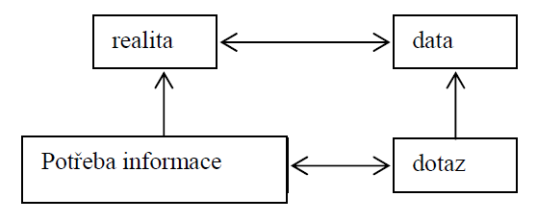
Informační systém
Základní informatický pohled na informační systém zobrazuje následující schéma:
realita je reprezentována
kolekcí dat vzniklých
pozorováním nebo
zkoumáním části reálného světa
Zdroj: Hronek, J.: Informační systémy http://www.inf.upol.cz/download/study/materials/Informa%C4%8Dn%C3%AD%20syst%C3%A9my.pdf

Slide 42
Definice: Informační systém
Informační systém je systém, umožňující účelné uspořádání sběru, uchování, zpracování a poskytování informací.
V reálném IS rozeznáme dvě složky:
Ektosystém se skládá z uživatelů IS, investora IS a toho, kdo systém provozuje (user, funder, server). Ektosystém není pod kontrolou projektantů při návrhu IS.
Endosystém se skládá z použitého hardware (media, zařízení), a software (algoritmy, datové struktury) a je plně pod kontrolou designéra IS.
Informační systém = automatizovaná část (využívající počítače) + neautomatizovaná část informačního systému

Slide 43
Informační systém
Množina vzájemně provázaných komponent, které:
sbírají, zpracovávají, ukládají a distribuují informace,
aby podporovaly:
rozhodování, koordinaci a řízení v organizaci

Slide 44
Informační systém - názvosloví
Skládá se z komponent, které budeme obvykle označovat jako aplikace nebo moduly
Aplikace je:
ucelený program, který řeší určitou funkční oblast
Modul:
Obvykle menší programový celek, třeba určitý doplněk aplikace
Komponenta:
obecný pojem označující aplikace a moduly

